Slide 1

Công nghệ 7
Chủ đề 1
Trồng trọt và lâm nghiệp
Bài 7: Bảo vệ rừng

Slide 2



Slide 3


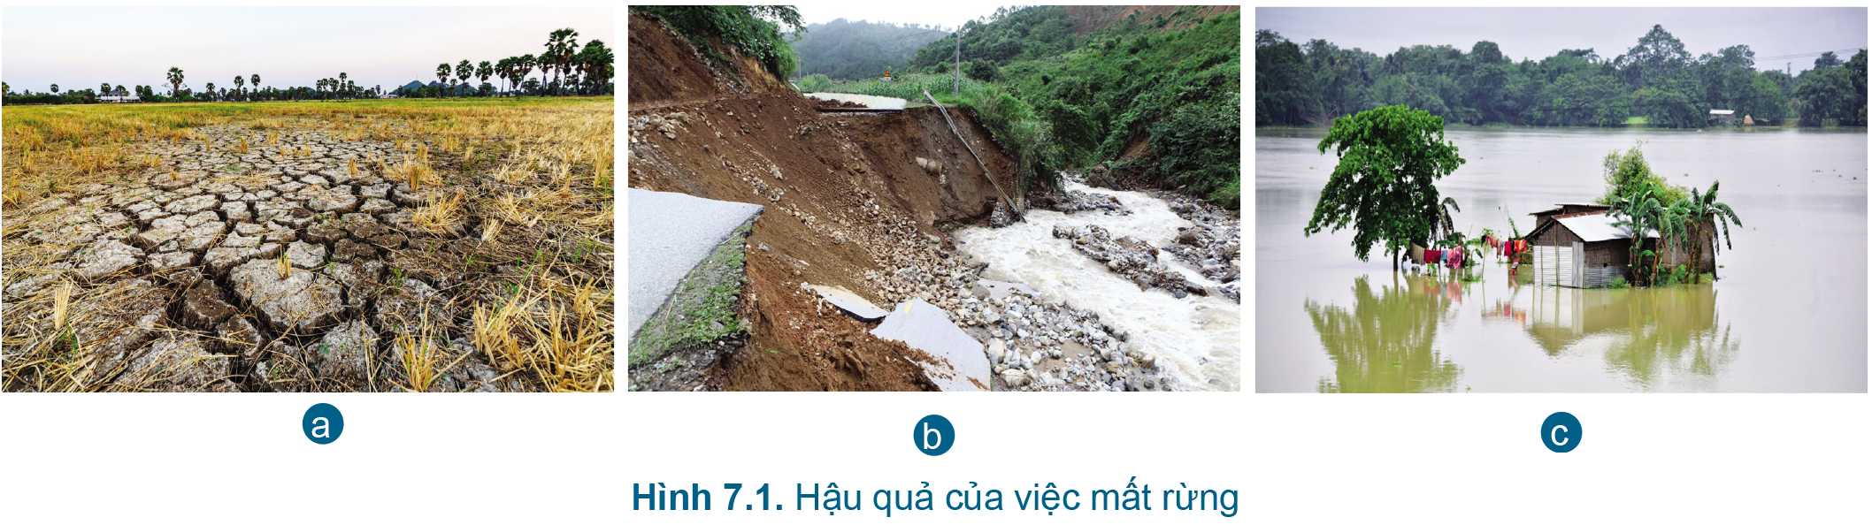
Em hãy quan sát Hình 7.1 SGK trang 35 và cho biết:
Những hình ảnh dưới đây có liên quan gì đến việc mất rừng?

Slide 4

Hậu quả của việc mất rừng là:
Hạn hán
Sạt lở đất
Lũ lụt

Slide 5

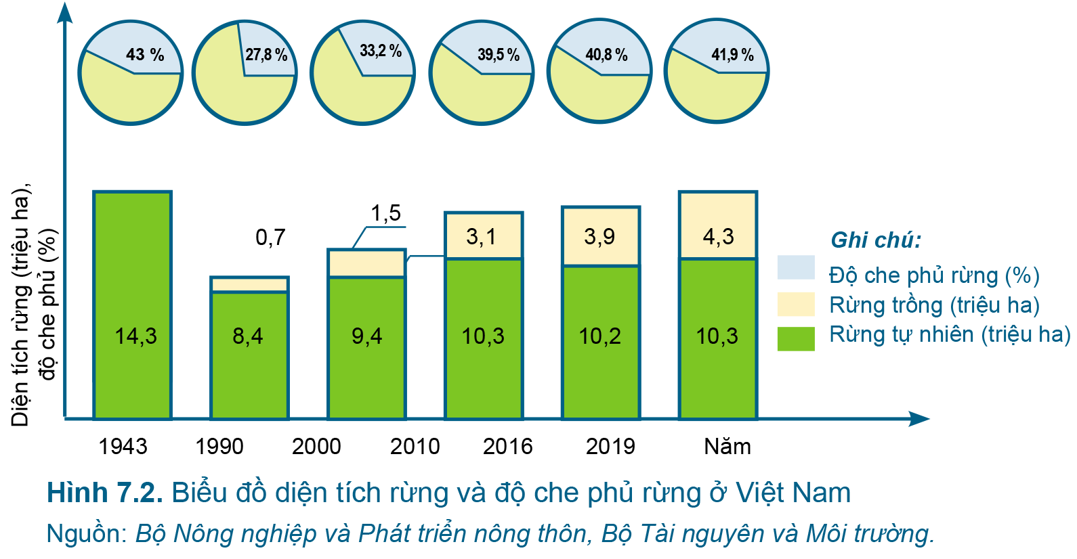

1. Tình hình rừng ở Việt Nam
Quan sát hình 7.2 và cho biết tình hình rừng ở nước ta diễn biến như thế nào?

Slide 6
Tình hình rừng ở nước ta:
Tính đến năm 2020:
Diện tích rừng tự nhiên tăng (đạt 10,3 triệu ha).
Rừng trồng của nước ta đang ngày càng tăng lên (đạt 4,4 triệu ha).
Độ che phủ rừng đạt 42%.

Slide 7
Cháy rừng
Nguyên nhân mất rừng
Chặt phá rừng lấy gỗ, làm màu…
Đất bị sói mòn, sạt lở
Hậu quả mất rừng
Lũ lụt, hạn hán
Sinh vật mất nơi sinh sống và trú ngụ.

Slide 8
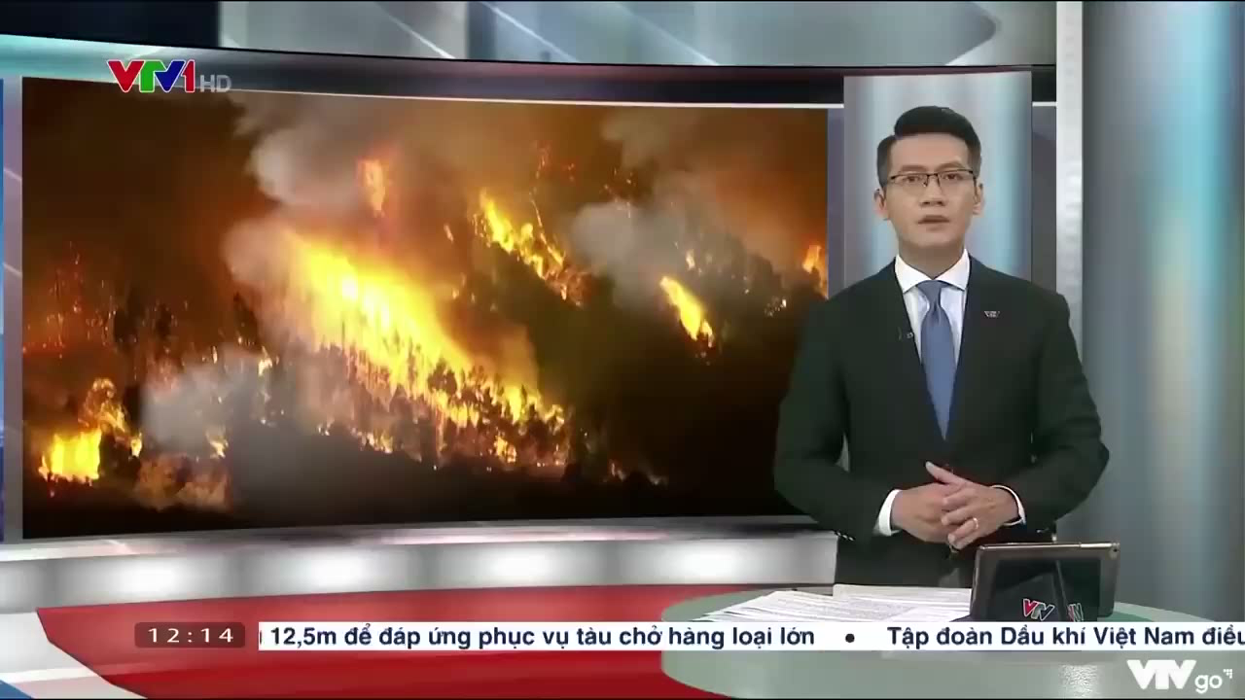

Slide 9
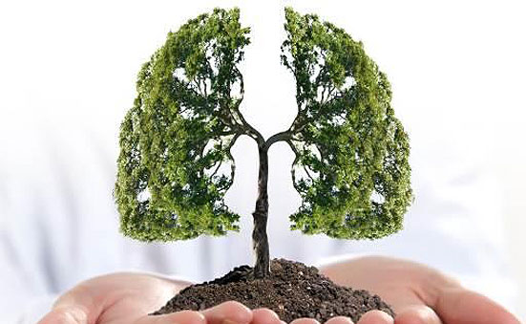
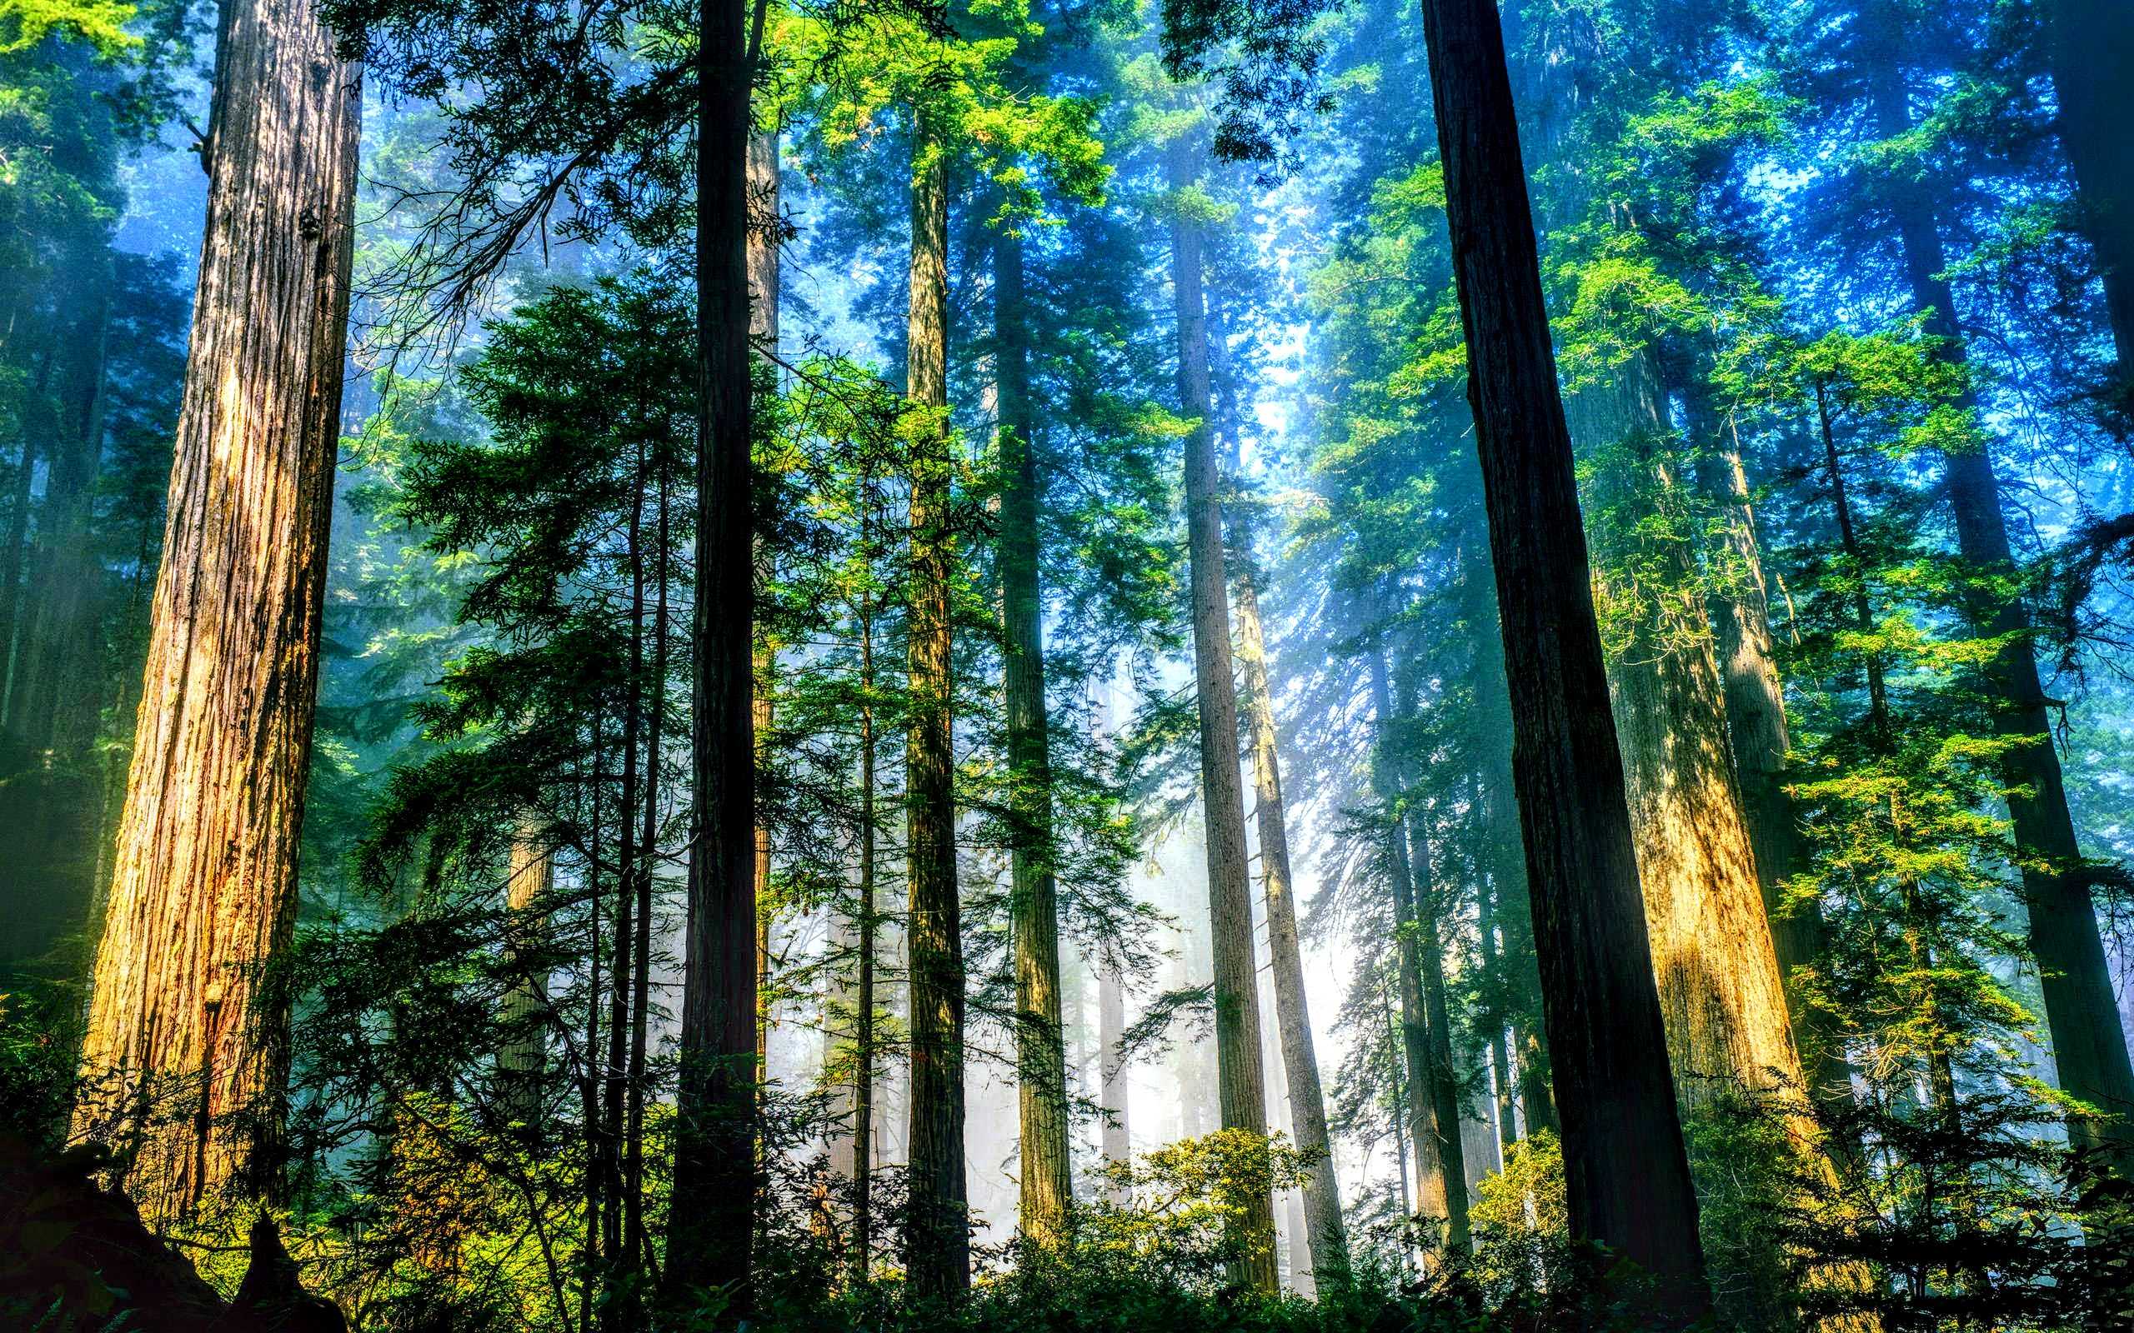
2. Ý nghĩa của việc bảo vệ rừng
Rừng là tài nguyên quan trọng đối với đất nước và nhân loại.

Slide 10
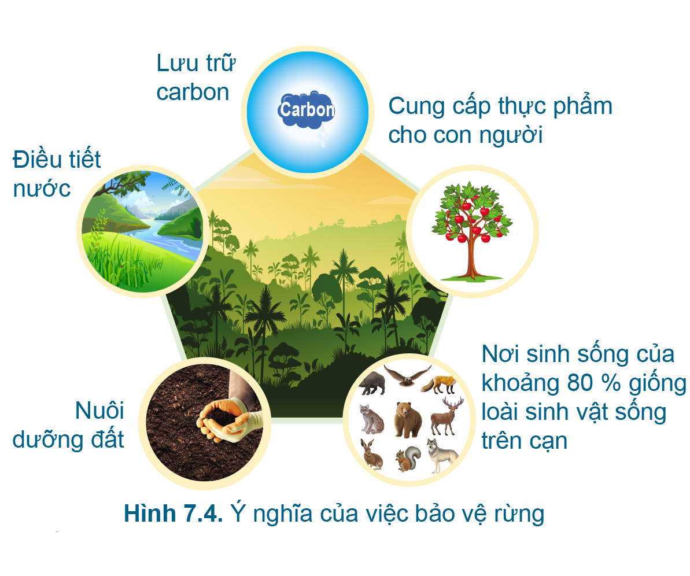

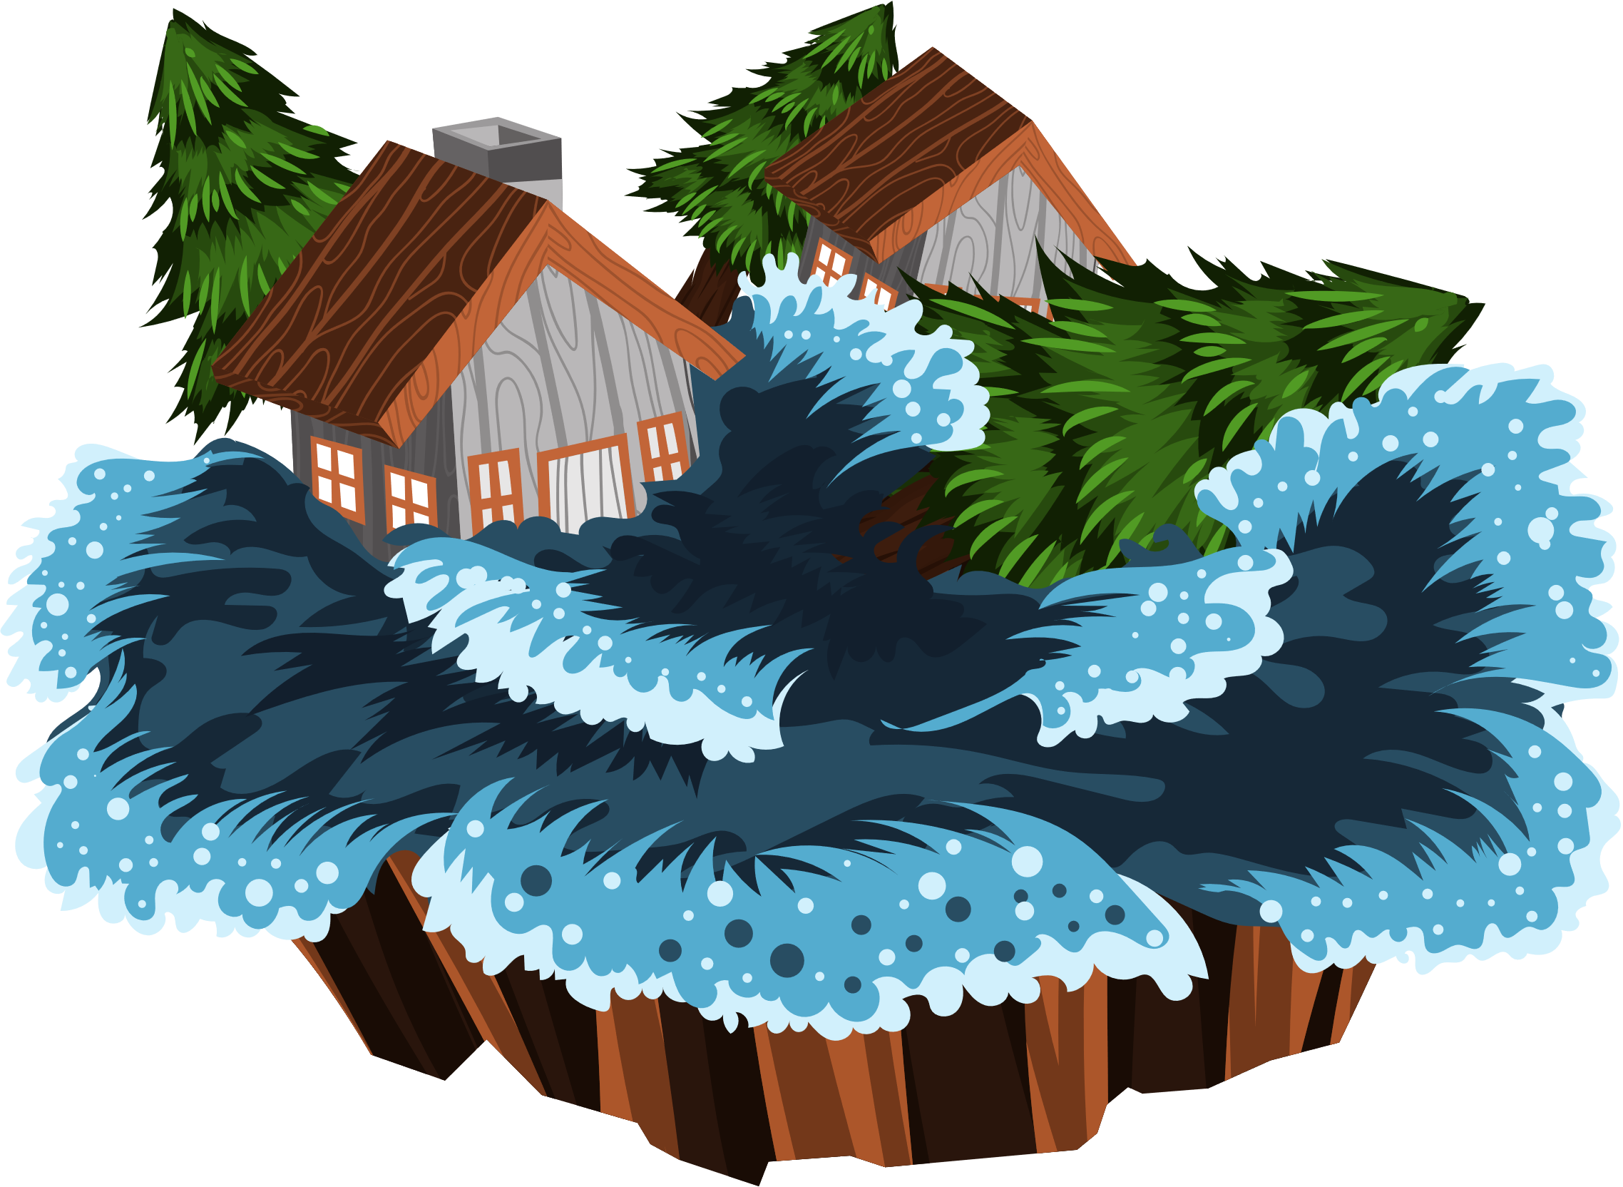
Quan sát hình 7.4 và cho biết ý nghĩa của việc bảo vệ rừng.
Theo em, vì sao bảo vệ rừng lại giảm thiểu tác động của biến đổi khí hậu?

Slide 11
Ý nghĩa của việc bảo vệ rừng:
Lưu trữ carbon.
Cung cấp thực phẩm cho con người.
Nơi sinh sống của khoảng 80% giống loài sinh vật trên cạn.
Nuôi dưỡng đất.
Điều tiết nước.

Slide 12

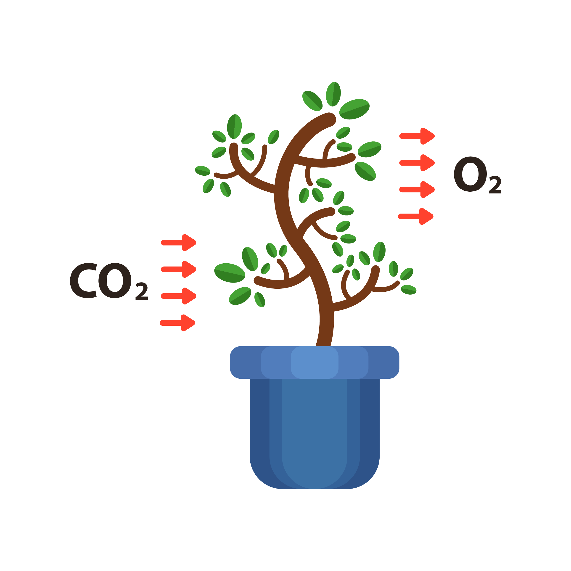
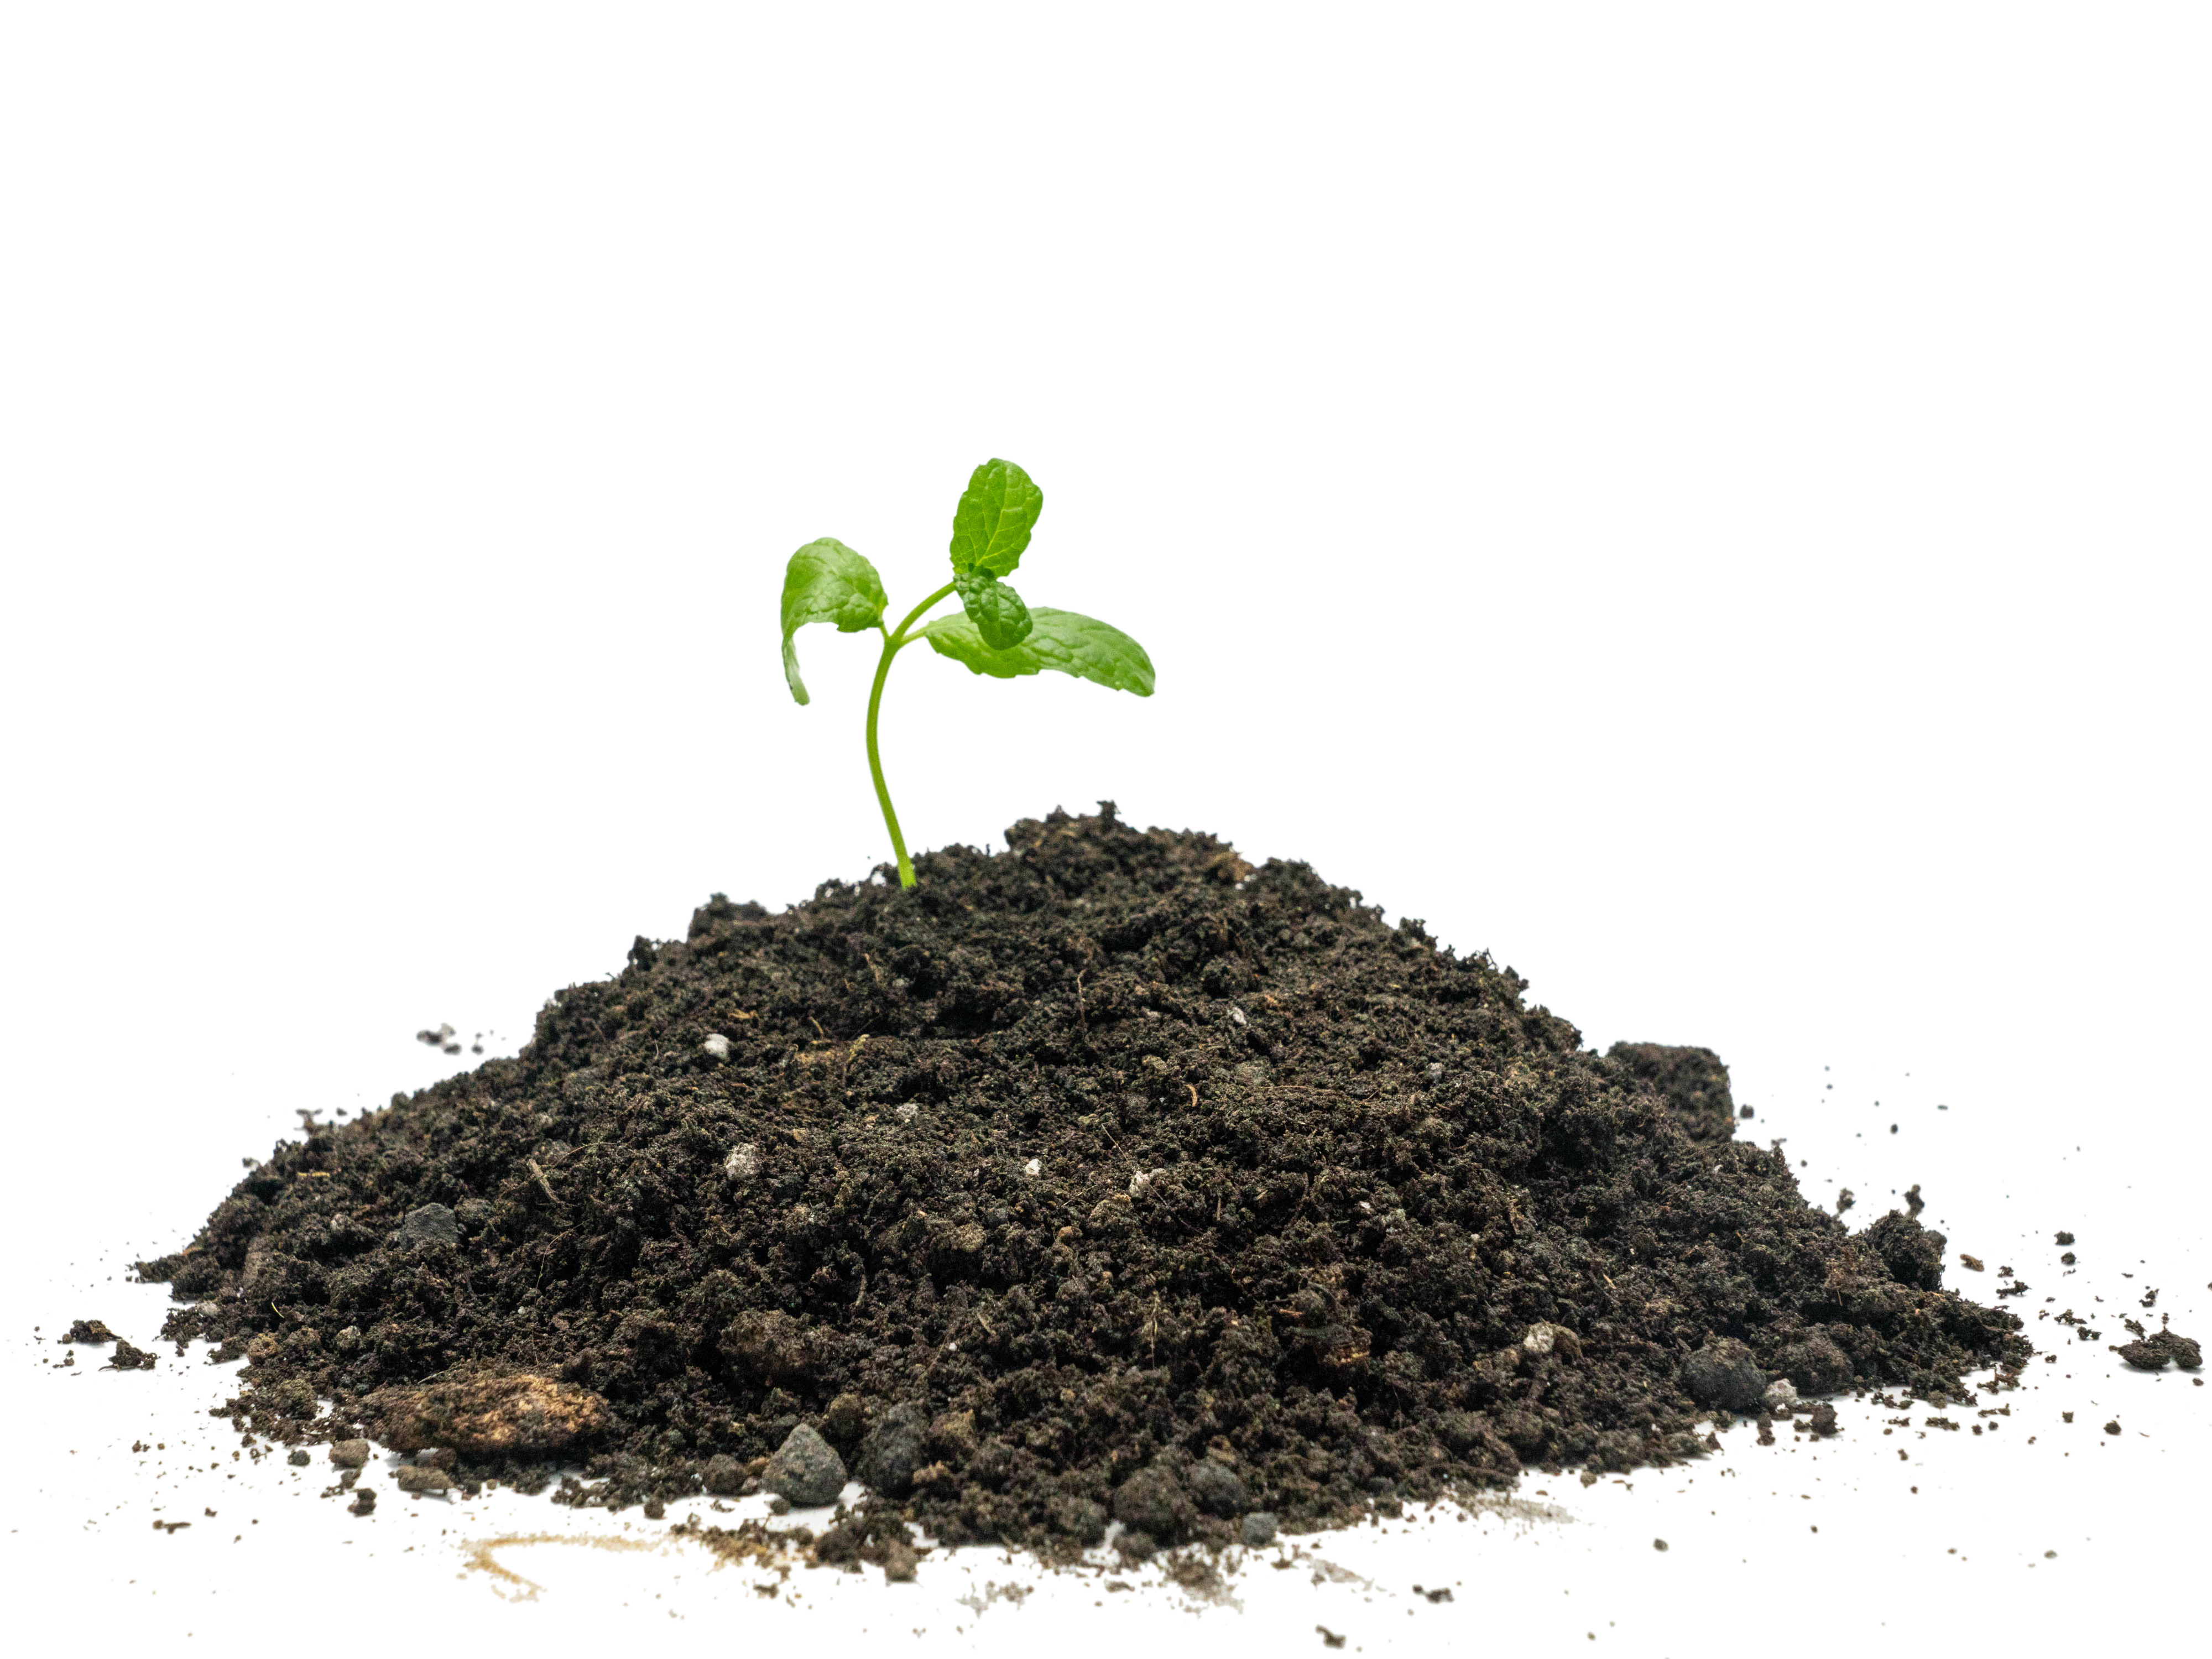
KẾT LUẬN
Bảo vệ rừng là bảo vệ tài nguyên đa dạng sinh học, bảo vệ môi trường sinh thái, giảm thiểu biến đổi khí hậu, bảo vệ cuộc sống của con người.

Slide 13

3. Bảo vệ rừng
Đọc thông tin SGK trang 37 và trả lời câu hỏi:
Theo em, bảo vệ rừng nhằm mục đích gì?
Em hãy nêu một số biện pháp bảo vệ rừng?
Mục đích:
Giữ gìn tài nguyên rừng, đất rừng, tạo điều kiện thuận lợi để rừng phát triển.

Slide 14

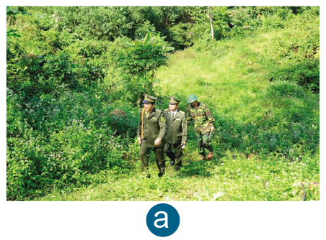
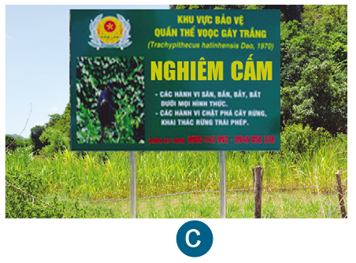


Các hoạt động bảo vệ rừng:

Slide 15
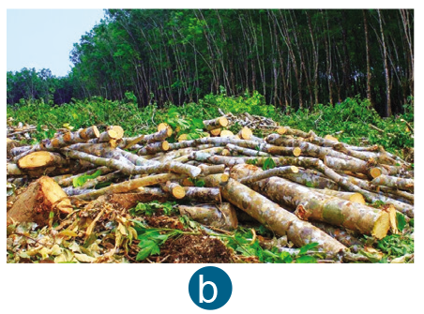
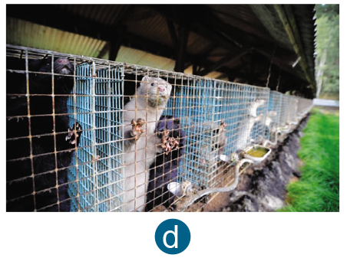
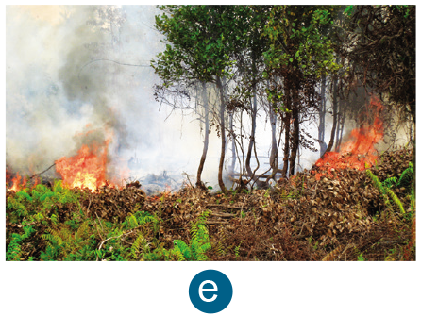
Các hoạt động làm suy giảm tài nguyên rừng:

Slide 16

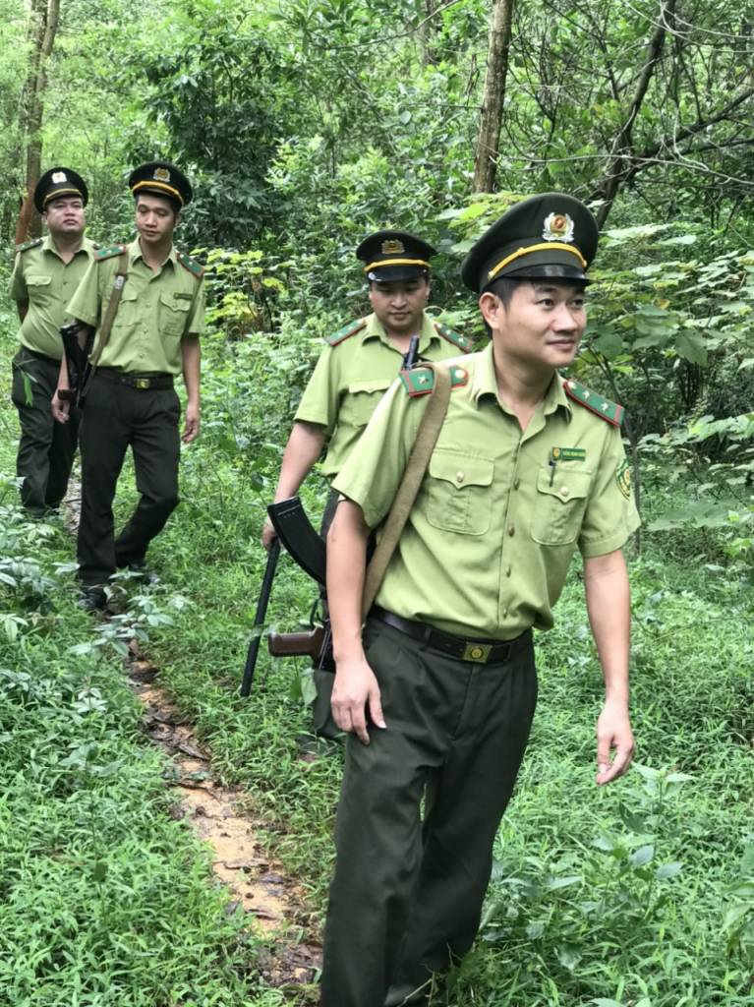
Em có biết
Kiểm lâm là tổ chức có chức năng quản lí, bảo vệ rừng, bảo đảm chấp hành pháp luật về lâm nghiệp, là lực lượng chuyên ngành về phòng cháy, chữa cháy rừng.

Slide 17


Slide 18

Câu 1. Theo em, rừng có thể bị mất do những nguyên nhân nào?
Chặt phá rừng lấy gỗ
Đốt rừng làm nương rẫy
Chuyển và xâm lấn rừng rừng tự nhiên sang sản xuất nông nghiệp và đất khác.

Slide 19
Câu 2. Vì sao cần phải bảo vệ rừng?
Cần phải bảo vệ rừng vì bảo vệ rừng chính là bảo vệ:
Tài nguyên thực vật, động vật, đất rừng hiện có.
Tạo điều kiện thuận lợi để rừng phát triển, bảo vệ môi trường sinh thái, giảm thiểu biến đổi khí hậu và tạo ra những sản phẩm có chất lượng cao giúp ích cho đời sống và sản xuất của xã hội.

Slide 20


Slide 21

Qua thông tin, báo chí, truyền hình, em hãy tìm hiểu những hoạt động bảo vệ rừng ở địa phương em hoặc ở nước ta hiện nay.

Slide 22


Slide 23

Bảo vệ rừng nhằm bảo vệ tài nguyên rừng; bảo vệ đa dạng sinh học; bảo vệ môi trường sinh thái; giảm thiểu tác hại của thiên tai, biến đổi khí hậu; bảo vệ và nâng cao chất lượng cuộc sống của con người.
Biện pháp bảo vệ rừng: ngăn chặn và nghiêm cấm phá hoại tài nguyên rừng, đất rừng; kinh doanh rừng, đất rừng phải được Nhà nước cho phép; phòng chống cháy rừng.

Slide 24






Hướng dẫn về nhà
Ôn lại kiến thức đã học
Trả lời câu hỏi SGK
Chuẩn bị bài mới

Slide 25


Slide 26



Like fanpage Hoc10 - Học 1 biết 10 để nhận thêm nhiều tài liệu giảng dạy
theo đường link:
Hoặc truy cập qua QR code

